Slide 1
第1章
Struts2基础

Slide 2
本章内容
1
Struts2基础
2
Struts2的属性驱动模型

Slide 3
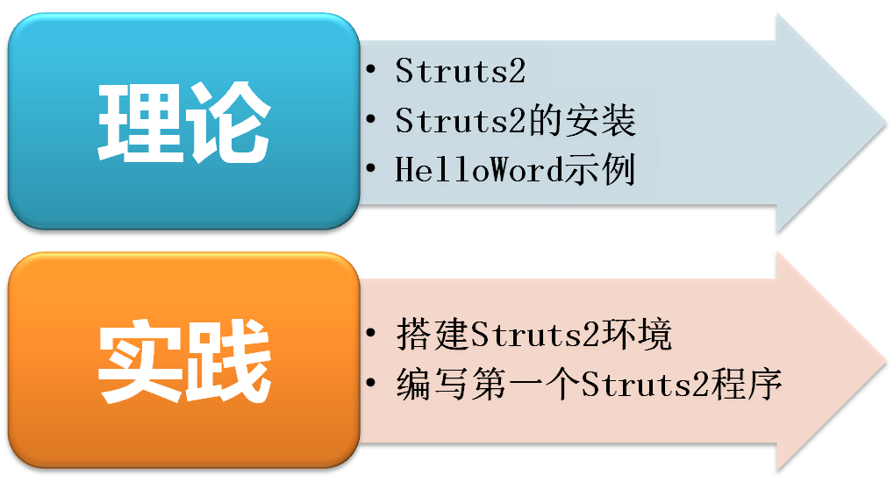

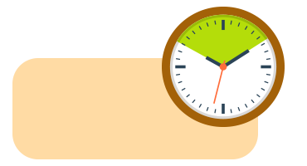
1.1 Struts2基础
讲解时间：
45分钟
实践时间：
45分钟

Slide 4


1.1.1 Struts2概述
Struts2是由Apache（阿帕奇软件基金会）在2007年初在Struts1和Webwork的基础上研发出的新一代的MVC框架

Slide 5
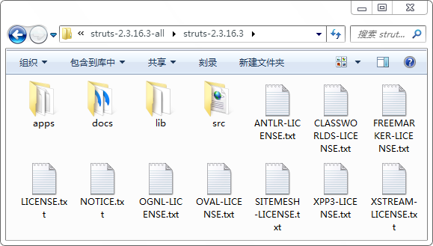
1.1.2 Struts2的安装
2.解压下载后的压缩包后，struts 2.3.16.3-all.zip文件解压后的目录 结构如下图所示
Struts2的相关文档
Struts2的示例应用
Struts2框架的全包源代码
Struts2的核心类库
以及第三方插件类库

Slide 6
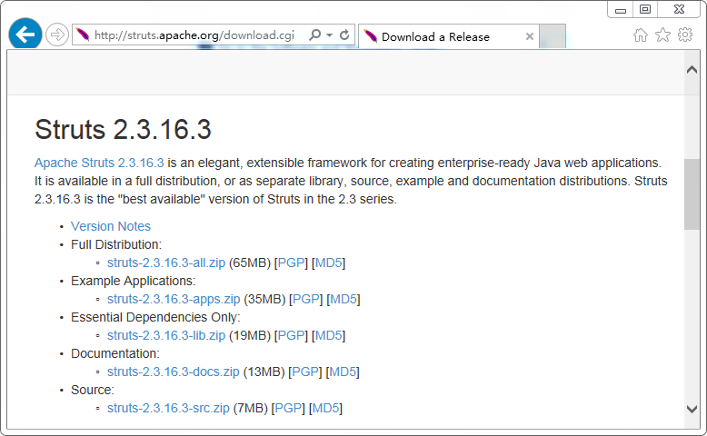
1.1.2 Struts2的安装
操作步骤如下:
  1.打开http://struts.apache.org/download.cgi网页， 下载Struts2的最新版本，目前最新的版本为Struts 2.3.16.3
点击此链接进行下载

Slide 7
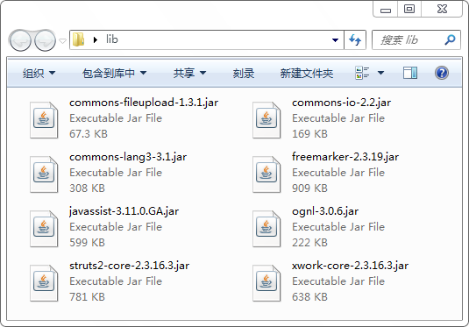
1.1.3 Struts2下的HelloWorld示例
  操作步骤如下：
    1.启动Eclipse，创建一个Web项目命名struts_01_HelloWorld，将下图所示的jar文件拷贝至该项目的lib文件夹下。

Slide 8
1.1.3 Struts2下的HelloWorld示例
  2.打开Web应用程序的web.xml文件，进行如下配置 。
<filter>
<filter-name>struts2</filter-name>
<filter-class>
org.apache.struts2.dispatcher.ng.filter.StrutsPrepareAndExecuteFilter
</filter-class>
</filter>
<filter-mapping>
<filter-name>struts2</filter-name>
<url-pattern>*.action</url-pattern>
</filter-mapping>
Struts2中央控制器

Slide 9
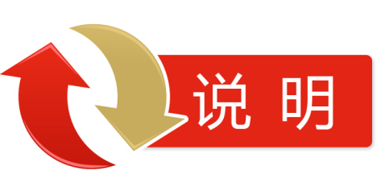
1.1.3 Struts2下的HelloWorld示例
StrutsPrepareAndExecuteFilter类是Struts2的控制器，用于过滤
客户端的所有请求。它是Struts2框架的入口，如果未在web.xml
中进行配置，Struts2框架就会失去其作用

Slide 10
1.1.3 Struts2下的HelloWorld示例
  3.在src目录下创建包com.pxy.struts2.action，在该包下创建一个Java类HelloWorld
public class HelloWorld {
private String message ;//定义message属性
//定义execute()方法
public String execute(){
message="Hello World";//为message属性赋值
return "SUCCESS";
}
public String getMessage() {
return message;
}
}

Slide 11
1.1.3 Struts2下的HelloWorld示例
  4.在WebRoot文件下创建一个名为HelloWorld.jsp的文件，代码如下
<head>
<title><s:property value="message"/></title>
</head>
<body>
<s:property value="message"/><br>
${message}<br>
</body>
Struts2标签获取Hello World中的message属性值

Slide 12
1.1.3 Struts2下的HelloWorld示例
  5.在src目录下创建名为struts.xml的文件，在该文件中配置Hello World类的相关信息，代码如下：
该Action将负责处理客户端向服务器发起的HelloWorld请求
<struts>
<package name="helloworld" namespace="/" extends="struts-default">
<action name="HelloWorld" class="com.pxy.struts.action.HelloWorld">
<result>/helloworld.jsp</result>
</action>
</package>
</struts>
HelloWorld类名的全路径
服务器响应客户端的JSP页面

Slide 13
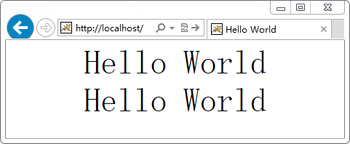
1.1.3 Struts2下的HelloWorld示例
  6.在MyEclipse中将项目部署至Tomcat服务中，在浏览器地址栏输入URL:
http://localhost/struts2_01_HelloWorld/HelloWorld.action
示例1

Slide 14
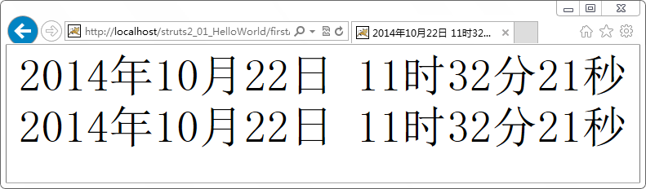
1.1.4 实践练习
  搭建Struts2开发环境，编写第一个Struts2下的Web应用程序，显示当前客户端访问服务器的系统时间。
实践时间：
35分钟

Slide 15
1.1.4 实践练习
  1.在MyEclipse下创建Web项目，命名为"struts2_01”。
  2.将Struts2所依赖的基础jar文件拷贝值lib目录下。
  3.在web.xml文件中配置Struts2的中央控制器，<filtermapping>元素下的<url-pattern>元素的文本值为*.aciton。
  4.在src目录下创建包com.pxy.struts2.action，在该包下创建类 FirstAction，该类用于处理客户端发送的firstAction.action的 请求。
  5.在FirstAction类中定义字符串类型属性date，并创建该属性对应的getter方法。

Slide 16
1.1.4 实践练习
  6.定义execute()方法，该方法的返回类型为String类型，返回值为“success”，在该方法中为date属性赋值。
  7.在src目录下创建struts.xml文件。在该文件中配置FirstAction 的相关信息。
  8.在WebRoot目录下创建/firstStruts2.jsp文件，在该文件中使用EL表达式接收date属性值。
  9.在浏览器地址栏输入"http://localhost/struts2_01_HelloWorld/firstAction.action”。

Slide 17
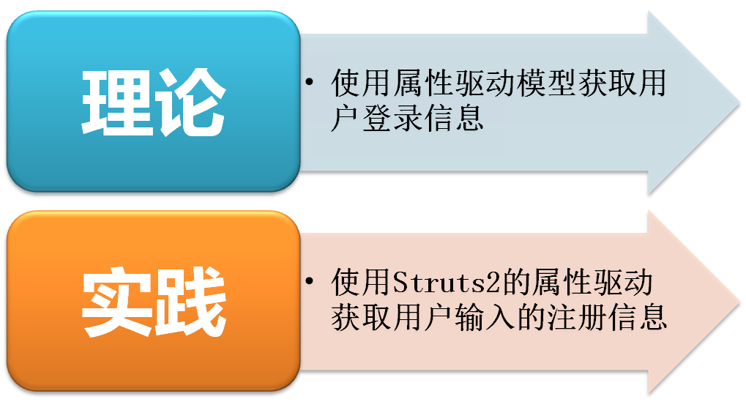
1.2 属性驱动模型
讲解时间：
45分钟
实践时间：
45分钟

Slide 18
1.2 属性驱动模型
  属性驱动模型的作用为：
    由于Struts2与Servlet API实现了解耦，就无法直接使HttpServlet
    Request对象获取表单提交的参数，但Struts2提供了属性驱动模型机制来解决这一问题。
    Struts2的属性驱动指的是在JSP页面的每一个form中的name都在action中有一个属性与之对应

Slide 19
1.2.1 属性驱动模型获取用户登录信息
  具体操作步骤如下：
  1.创建login.jsp页面，参考代码如下：
<form action="userManagerAction.action" method="post">
<p>用户名:<input type="text" name="username">${message}</p>
<p>密 码:<input type="password" name="password"></p>
<p><input type="image" src="images/dl.jpg"></p>
</form>

Slide 20
1.2.1 属性驱动模型获取用户登录信息
  2.创建自定义Action类UserManagerAction
public class UserManagerAction {
private String username;//用户账号
private String password;//密码
private String message;//提示信息
public String execute(){
System.out.println("用户名:"+username);//打印输入用户账号
System.out.println("密 码:"+password);//打印输出用户密码
if("admin".equals(username) && "1234".equals(password)){
message="账号密码正确";
return "success";
}
message="对不起账号密码有误";
return "error";
}
}

Slide 21
1.2.1 属性驱动模型获取用户登录信息
  3.在struts.xml文件中配置UserManagerAction类
<action name="userManagerAction" class="com.pxy.struts.action.
UserManagerAction">
<!--execute()方法返回值为success时请求转发至login.jsp页面-->
<result name="success">/login.jsp</result>
<!--execute()方法返回值为error时请求转发至login.jsp页面-->
<result name="error">/login.jsp</result>
</action>

Slide 22
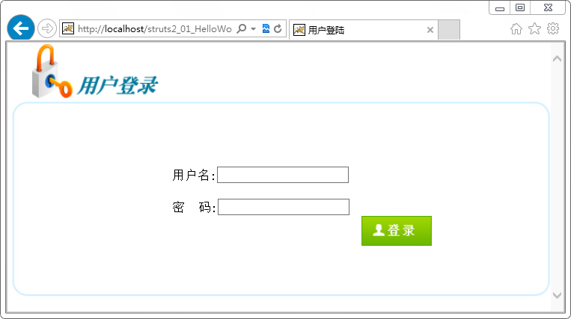
1.2.1 属性驱动模型获取用户登录信息
  4.在浏览器地址栏输入URL:
  进入登录页面。
http://localhost/struts2_01_HelloWorld/login.jsp

Slide 23
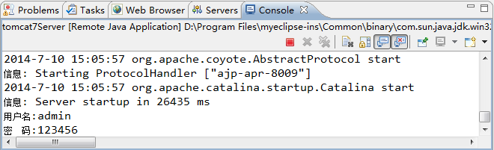
1.2.1 属性驱动模型获取用户登录信息
  5.输入账号“admin”、密码“123456”后点击“登录按钮“，通过MyEclipse控制台观察程序运行结果，如下图所示。
示例2

Slide 24

1.2.1 属性驱动模型获取用户登录信息
之前，我们在接收表单参数时，都是将属性封装到一个实体类中， 如果我们将UsermanagerAciotn中的username属性和password属性封装至Uer类中，那么我们如何使用Struts2的属性驱动模型获取表单提交的参数值？

Slide 25
1.2.1 属性驱动模型获取用户登录信息
  2.定义实体类User，代码如下：
public class User {
private String username;//用户名
private String password;//密码
public String getUsername() {
return username;
}
//以下省略了username和password属性的getter和setter方法
}

Slide 26
1.2.1 属性驱动模型获取用户登录信息
  具体操作步骤如下：
  1.修改login.jsp页面中用户名和密码的参数名，代码如下：
<form action="UserAction.action" method="post">
<p>
用户名:<input type="text" name="user.username">${message}
</p>
<p>密 码:<input type="password" name="user.password"></p>
<p><input type="image" src="images/dl.jpg"></p>
</form>

Slide 27
1.2.1 属性驱动模型获取用户登录信息
  3.在UserManangerAction中定义User属性并创建对应的setter()和getter()方法，代码如下：
public class UserManagerAction {
private User user;//定义User属性
private String message;//提示信息
public String execute(){
System.out.println("用户名:"+user.getUsername());
System.out.println("密 码:"+user.getPassword());
if("admin".equals(user.getUsername())&&"1234".equals(user.getPassword()))
{
message="账号密码正确";
return "success";
}else{
message="对不起账号或密码有误";
return "error";
}
}
}

Slide 28
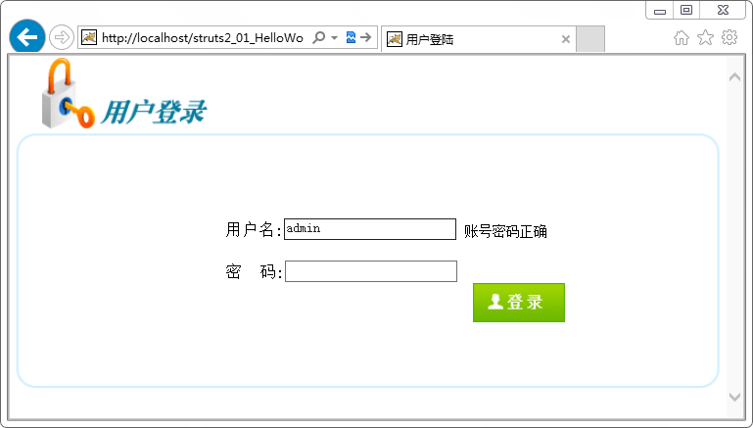
1.2.1 属性驱动模型获取用户登录信息
  4.重新启动服务器，运行此程序，输入正确的账号和密码，运行效果如下图所示
如果将属性封装至一个实体类中，需要在接收请求的Action中定义出该
实体类，并生成该属性的getter和setter方法。
示例3

Slide 29
1.2.2 实践练习
  使用属性驱动获取用户输入的注册信息。用户输入注册信息后点击“同意服务条款，请点击注册”按钮后，页面重新返回注册页面
  在MyEclipse控制台打印出用户输入的信息。如果用户输入的账号为“admin”，则页面返回注册页面，提示该用户已经被注册，其他情况提示信息均为“恭喜你注册成功”，注册页面效果如下图所示。
实践时间：
35分钟

Slide 30
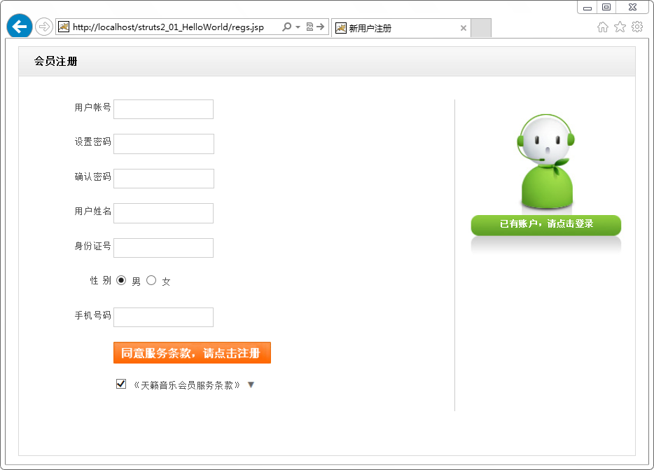
1.2.2 实践练习
实践时间：
35分钟

Slide 31
1.2.2 实践练习
  1.创建register.jsp页面用户实现填写用户注册信息，与服务器进行交互。
  2.创建User类，在该类中定义account（用户账号）、password（用户密码）、username（用户姓名）、idCard（身份证号）、sex（性别）并创建其对应getter和setter方法。
  3.创建UserManagerAction类，在该类中定义User属性，并创建该属性的setter和getter方法，在execute()方法中使用System.out.println()方法打印出用户输入的用户信息。
  4.在struts.xml文件中配置UserManagerAction类处理接收注册请求的相关信息。

Slide 32
总结
Struts2是一款优秀的MVC框架，在使用Struts2前需要先下载Struts2所依赖的jar文件。下载地址为“http://struts.apache.org/download.cgi"。
开发Struts2应用程序时，首先需要在web.xml文件中配置Struts2的中央控制器。浏览器请求的Action实例的信息需要在struts.xml文件中进行配置，该文件需要放置在src目录下。
由于Struts2脱离了Servlet API，如果需要获取表单提交的参数，可以使用Struts2的属性驱动模型。
如果确保在Action中能接收到表单提交的参数值，那么在使用Struts2属性驱动时一定要遵循表单组件的参数名与Action中的对应属性同名，并且要生成这些属性所对应的setter()方法。

Slide 33


